Slide 1
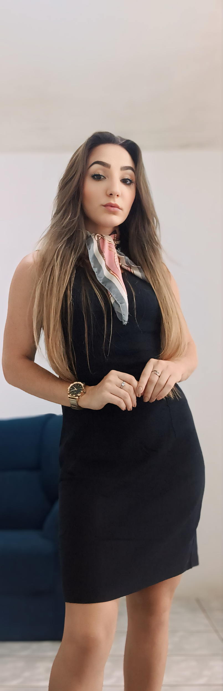
Isabela
Larine
Entre em Contato
Entre em contato comigo

Slide 2
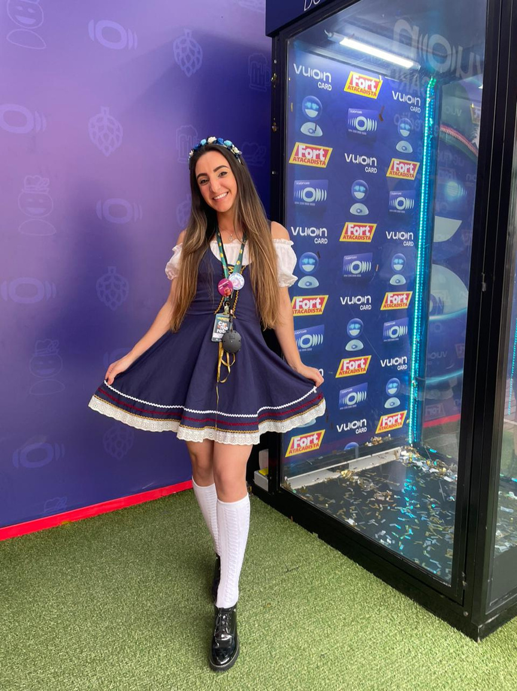
Trabalho com eventos há alguns anos, realizando ações dos mais variados estilos, desde eventos sociais corporativos até eventos mais dinâmicos, como shows, entre outros. Sou uma pessoa flexível, ágil, extrovertida e comunicativa, características essenciais para esta profissão.
Altura: 1.60
Peso: 52kg
Manequim : 34/36
Sobre Mim

Slide 3
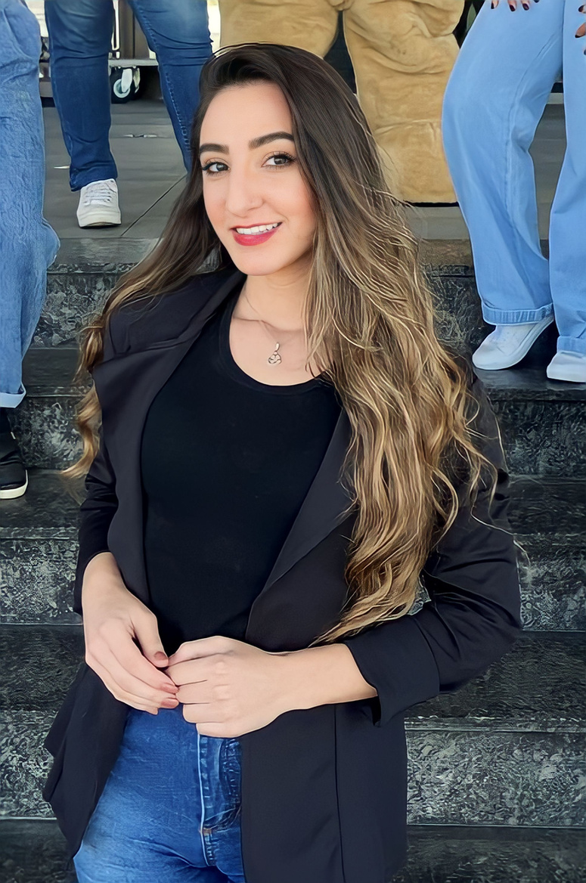
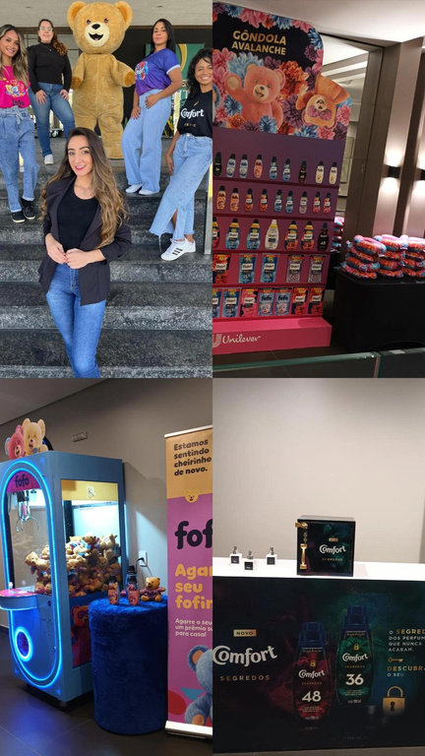
Cliente em Destaque
Unilever
2023
Coordenação de equipe
Montagem,desmosntagem
Supervisão.

Slide 4
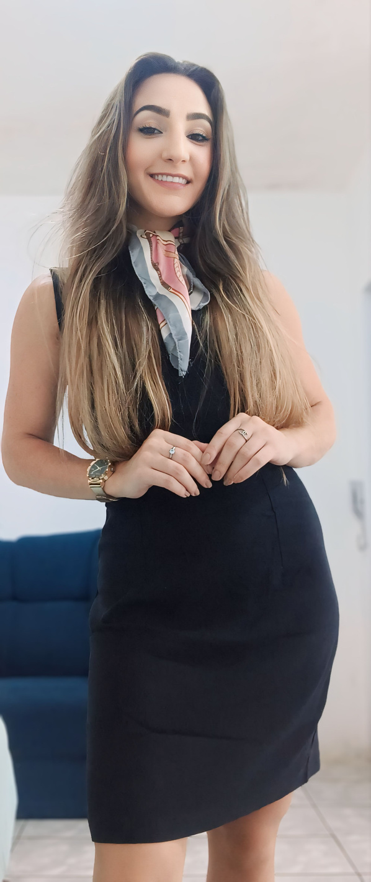
Ser promotora de eventos nem sempre é sinônimo de glamour.
Mas no final o que vale é a experiência do cliente ser única.
-Isabela Larine

Slide 5
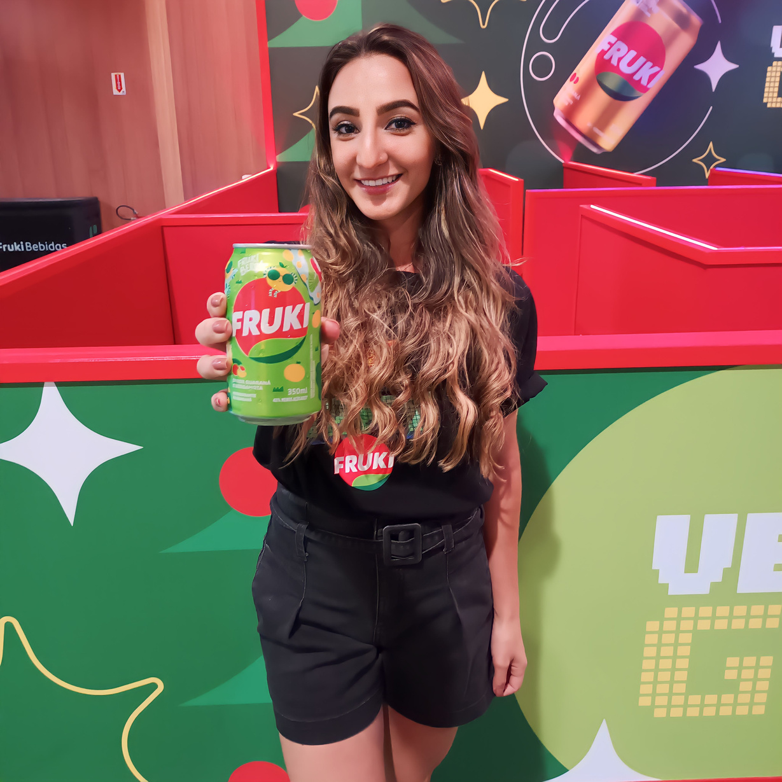
Isabela Larine/Promotora de eventos
Trabalhe comigo
Endereço
Telefone
Bairro : Victor Konder
Cidade: Blumenau
Estado: SC
(47) 99234-0499
E-mail
isabela.larine@gmail.com
Entre em contato

